Slide 1

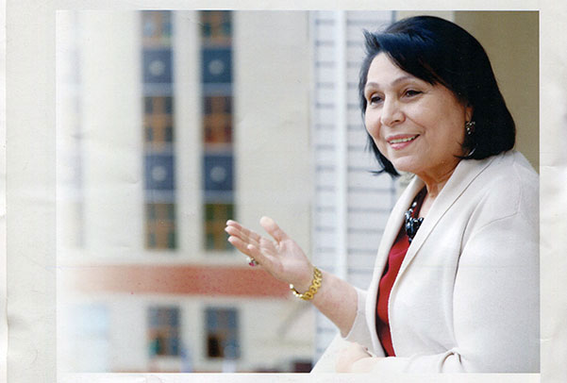
Always leading the way!
Qadın sahibkarlarda Transformativ, Strateji və Xidmətə yönəlik Liderlik:
Azərbaycanlı Nailəxanım İsayevanın Uğur Hekayəsi
Dr. Razia Isaeva
II Beynəlxalq Türk Dünyası Qadın Konfransı
Xəzər Universiteti
Baklı, Azərbaycan
02-03/10/2025

Slide 2
GÜNDƏLİK
Tədqiqatın məqsədi və metodologiyası
Liderlik nəzəriyyələri
Müqayisəli təhlil
Nəticələr
Nailəxanım Fondu Təqaüd Proqramı

Slide 3
ƏDƏBİYYATDA QADIN LİDERLİYİNƏ DAİR BOŞLUQLAR
Qlobal miqyasda Transformativ, Strateji və Xidmətə yönəlik liderlik nəzəriyyələri geniş işlənmişdir
Lakin onların Azərbaycan qadın liderlik təcrübələrinə retrospektiv tətbiqi az öyrənilib
Qadın liderlik üzrə araşdırmalar Qərbdə əsasən siyasət və biznes sahələrində cəmləşir
Təhsil sahəsində qadın liderlərin strateji vizionu və xidmət yönümlü yanaşmaları barədə empirik tədqiqatlar məhduddur
Azərbaycan kontekstində qadın liderlər çox zaman yalnız ictimai-siyasi fəaliyyətlə bağlı təqdim olunur
Onların peşəkar fəaliyyətində liderlik nəzəriyyələri ilə kəsişmələri hələ sistemli araşdırılmayıb

Slide 4


NİYƏ RETROSPEKTİV KONTENT ANALİZİ?
Mövcud xatirələr və yazılı mətnlər əsas empirik materialdır
Kontent analizi bu mənbələrdəki məna strukturlarını sistemli şəkildə kodlaşdırır
Retrospektiv yanaşma Nailə xanımın liderliyini tarixi-sosial kontekstdə dəyərləndirməyə imkan verir
Nəzəri çərçivə ilə (Transformational, Strategic, Xidmətə yönəlik liderlik) müqayisəyə şərait yaradır
Azərbaycan qadın liderliyi üzrə ədəbiyyat boşluğunu doldurur

Slide 5
LİDERLİK NƏZƏRİYYƏLƏRİ
TRANSFORMATİV LİDERLİK | STRATEJİ LİDERLİK | XİDMƏTƏ YÖNƏLİK LİDERLİK
Əsas Məqsəd: İzləyiciləri ortaq viziyona doğru ilhamlandırmaq və motivasiya etmək | Əsas Məqsəd: Uzunmüddətli hədəfləri qısamüddətli fəaliyyətlərlə uyğunlaşdırmaq, rəqabət qabiliyyətini təmin etmək | Əsas Məqsəd: Başqalarına xidmət etməyi üstün tutmaq; komanda və icmanın ehtiyaclarını önə çəkmək
Əsas Yönümlülük: Vizyoner və dəyişikliyə yönəlik | Əsas Yönümlülük: Vizyoner və praqmatik | Əsas Yönümlülük: İnsana yönəlik və etik
Əsas Təcrübələr: Nümunə olmaq, vizionu ilhamlandırmaq, intellektual stimullaşdırma, fərdi yanaşma | Əsas Təcrübələr: Mühitə nəzarət, resursların uyğunlaşdırılması, strateji qərarvermə, balanslaşdırma | Əsas Təcrübələr: Dinləmə, empatiya, şəfa, himayədarlıq, başqalarını inkişaf etdirmək, icma quruculuğu
Güclü tərəflər: Motivasiyanı, innovasiyanı və təşkilati dəyişikliyi gücləndirir; gələcək liderləri inkişaf etdirir | Məhdudiyyətlər: Həddindən artıq yuxarıdan-aşağıya yönümlü ola bilər; insan ehtiyaclarından daha çox strategiyanı önə çəkə bilər | Məhdudiyyətlər: Çox rəqabətli və sürətli mühitlərdə zəif kimi qəbul edilə bilər
Nəzəri əsas: James MacGregor Burns (1985) – Liderlik mənəvi yüksəliş və transformasiya kimi | Nəzəri əsas: Strateji idarəetmə və liderlik nəzəriyyələri | Nəzəri əsas: Robert Greenleaf (1970) – Xidmət kimi liderlik

Slide 6
TƏDQİQAT SUALI
Nailəxanım İsayevanın təcrübələri Transformativ, Strateji və Xidmətə Yönəlik Liderliyin prinsiplərini necə əks etdirirdi?
O, qısamüddətli çətinlikləri uzunmüddətli strateji vizionla öz liderlik praktikasında necə balanslaşdırırdı?

Slide 7
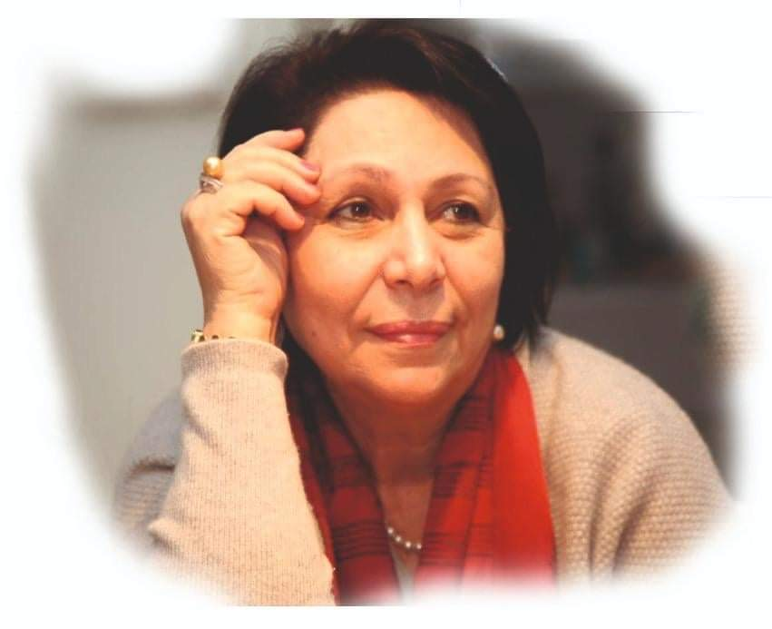
Nailəxanım İsayeva
Dünya Məktəbi və Xəzər Universitetinin həmtəsisçisi
Pedaqoq, təhsil təşkilatçısı,
Sahibkar
Musiqiçi və ziyalı
Nailəxanım Fondu və Təqaüdü ilə davam edən irs

Slide 8
Nailəxanım İsayevanın liderlik təcrübələri Transformativ, Strateji və Xidmətə Yönəlik Liderliyin prinsiplərini necə əks etdirirdi?

Slide 9
TRANSFORMATİV LİDERLİK
Əsas xüsusiyyətlər: İlham, vizion, dəyişiklik yaratmaq, motivasiya
“Nailə Xanımı parlaq Günəşə bənzədirəm... Onunla görüşüb, danışan insan həmin cazibənin sehrinə düşürdü... sadəcə varlığı ilə ruhlandırar, hər işin ən yaxşısını görməyə sövq edərdi.”
“Bu güclü, dəyanətli, şəfqətli qadın çıxışlarında da söylədiyi kimi, hər bir şagirdin bütünlüklə potensialını, bacarığını açmaq, şüurlu, fəal, yüksək intellektual mədəniyyətə və demokratik ümumbəşəri dəyərlərə sahib vətəndaş kimi yetişməsi üçün yorulmadan çalışırdı.”
Şərh: Təhsil, mədəniyyət və musiqi ilə ətrafına ilham verərək insanları dəyişməyə və inkişaf etməyə sövq edirdi

Slide 10
STRATEJİ LİDERLİK
Əsas xüsusiyyətlər: Uzunmüddətli vizion, institutların qurulması, resursların yönləndirilməsi
Sitat: “Son dərəcə enerjili, çalışmaqdan, qurub-yaratmaqdan doymayan bu xanım... Məktəb-şagird-valideyn əlaqələrinin yüksək səviyyədə qurulmasına çox üstünlük verirdi... Nailə Xanım ilk dəfə məktəbi adi təhsil müəssisəsi statusundan çıxarıb ailələrə yaxın, sevimli, nüfuzlu, maraqlı, doğma bir ocağa çevirə bilmişdi.”
Nailə xanım ölkəsini hədsiz sevən vətənpərvər bir insan idi. Hətta iş həyatını belə ölkəmizin gələcəyi olan uşaqların təhsili və tərbiyəsi üzərində qurmuşdu. O, hər bir azərbaycanlı gəncini təhsilli və yüksək intellektə sahib müasir baxışlı dünya insanı kimi görmək istəyirdi.
Şərh: Təhsil müəssisələrinin qurulması və qadınların təhsil imkanlarının artırılması onun strateji baxışını göstərir

Slide 11
XİDMƏTKAR LİDERLİK
Əsas xüsusiyyətlər: Xidmət, empatiya, insanlara öncüllük, icma yönümlülük
Sitat: “Qayğıkeş, enerjili gözəl insan, ana, həyat yoldaşı, həmkar və dost idi.”
Sitat: “Mehriban ağır xəstəliyə düçar olanda onun müalicəsini tam öhdənə götürdün, hər cür qayğısını çəkdin.”
Sitat “Bilqeyis xanım çətin vəziyyətə düşmüş olanlara rast gələndə, onları evə gətirir, yedizdirir, ciblərinə müəyyən xərclik qoyurdu.”
Şərh: Həm ailəsində, həm dost çevrəsində, həm də icmada xidmət və empatiya ilə seçilirdi

Slide 12
1. Şagirdlərə və məzunlara qayğı
“Xəzər Universiteti Dünya Məktəbinin ilk məzunu olaraq, burada təhsil aldığımız 11 il ərzində Nailə Xanım özünün zəhməti, qayğısı ilə həyatımıza çıraq oldu. O, əsl maarifçi-ziyalı, böyük müəllim, həssas qəlbli insan idi. Belə şəxsiyyətlərin adı tarixdə əbədiləşir.”
Cəmiyyət və xidmət ruhu
“Nailə Xanımın ən böyük əsəri Dünya Məktəbi, onun məzunlarıdır. Nə qədər ki, Dünya Məktəbi yaşayır, nə qədər ki, onun məzunları yaradır, qurur, vətənə, xalqa xidmət edir, Nailə Xanımın da xatirəsi yaşayacaq!”
Valideynlər və icma ilə münasibət
“Çalışırdı ki, valideynlər də məktəbin tədbirlərində, layihələrində fəal iştirak etsinlər... Dünya Məktəbi şagirdin də, müəllimin də, valideynin də ikinci evi idi.”
Şagirdlərə fərdi qayğı və tələbkarlıq
“...amma Nailə xanımın məktəbində şagirdlərə olan qayğı, şərait, bilik tələbkarlığını heç bir yerdə görməmişəm və eşitməmişəm.”
XİDMƏTKAR LİDERLİK

Slide 13
NƏTİCƏLƏRİN MÜQAYİSƏSİ
Nəzəriyyə | Xüsusiyyətlər | Sitatlar | Şərh
Transformativ | İlham, vizion, dəyişiklik | “Usta pedaqoq… istedadlı musiqiçi” | İnsanlara ilham verərək təhsil və mədəniyyətdə dönüşüm yaratdı
Strateji | Uzunmüddətli baxış, institutların qurulması | “Həmtəsisçisi… Xəzər Universiteti” | Təhsil müəssisələri və qadın təhsili üçün davamlı institutlar yaratdı
Xidmətkar | Empatiya, icma yönümlülük | “Qayğıkeş… ana, dost” | İnsanların ehtiyaclarını önə çəkərək xidmət ruhunu nümayiş etdirdi

Slide 14
O, qısamüddətli çətinlikləri uzunmüddətli strateji vizionla öz liderlik praktikasında necə balanslaşdırırdı?
Təhsil və Cəmiyyət üçün Strateji Baxış
Nailə xanımın bütün iş fəaliyyəti ölkənin gələcəyi hesab etdiyi uşaqların və gənclərin təhsilinə həsr olunmuşdu. O, hər bir gənci yüksək intellektli, müasir baxışlı dünya vətəndaşı kimi yetişdirmək istəyirdi. Bu məqsədlə Dünya Məktəbini yaratdı. Məktəbin adının belə "Dünya Məktəbi" qoyulması onun uzunmüddətli vizionunu – Azərbaycan gənclərinin qlobal səviyyədə təhsil alması və fəaliyyət göstərməsi arzusunu – əks etdirirdi
Qısamüddətli Çətinliklərə Yanaşma
Xatirələrdə vurğulanır ki, o, şəxsi səhhətindəki problemlərə və məktəbin idarəçiliyindəki gündəlik qayğılara baxmayaraq həmkarlarına və işçilərə diqqət göstərirdi. Yəni, şəxsi və institusional səviyyədə yaranan qısamüddətli çətinlikləri insanlara dəstək və qayğı ilə balanslaşdırırdı
Vətənpərvərlik və Dəyərlərin İnteqrasiyası
Onun liderliyi yalnız idarəçiliklə məhdudlaşmırdı. Xatirələrdə Nailə xanım ölkəsini hədsiz sevən vətənpərvər kimi xatırlanır. Bu isə göstərir ki, qısamüddətli sosial-mədəni maneələri strateji olaraq milli-mənəvi dəyərlərlə uzlaşdırır, gələcəyin təhsilli, açıq dünyagörüşlü azərbaycanlılarını yetişdirməyə yönəldirdi

Slide 15

YEKUN
Qısamüddətli Çətinliklərə Yanaşma
Uzunmüddətli Strateji Vizyon (Təhsil və Gənclərin İnkişafı)
Vətənpərvərlik və Dəyərlərin İnteqrasiyası
Nailə xanım hibrid liderlik modeli nümayiş etdirirdi:
Transformativ: İlham verən, dəyişiklik yaradan
Strateji: Təhsil müəssisələri quran və inkişaf etdirən
Xidmətkar: Empatiya və xidmətlə insanlara öncüllük edən
Onun liderliyi bu gün də təhsil, mədəniyyət və qadınların inkişafı üçün nümunədir.

Slide 16
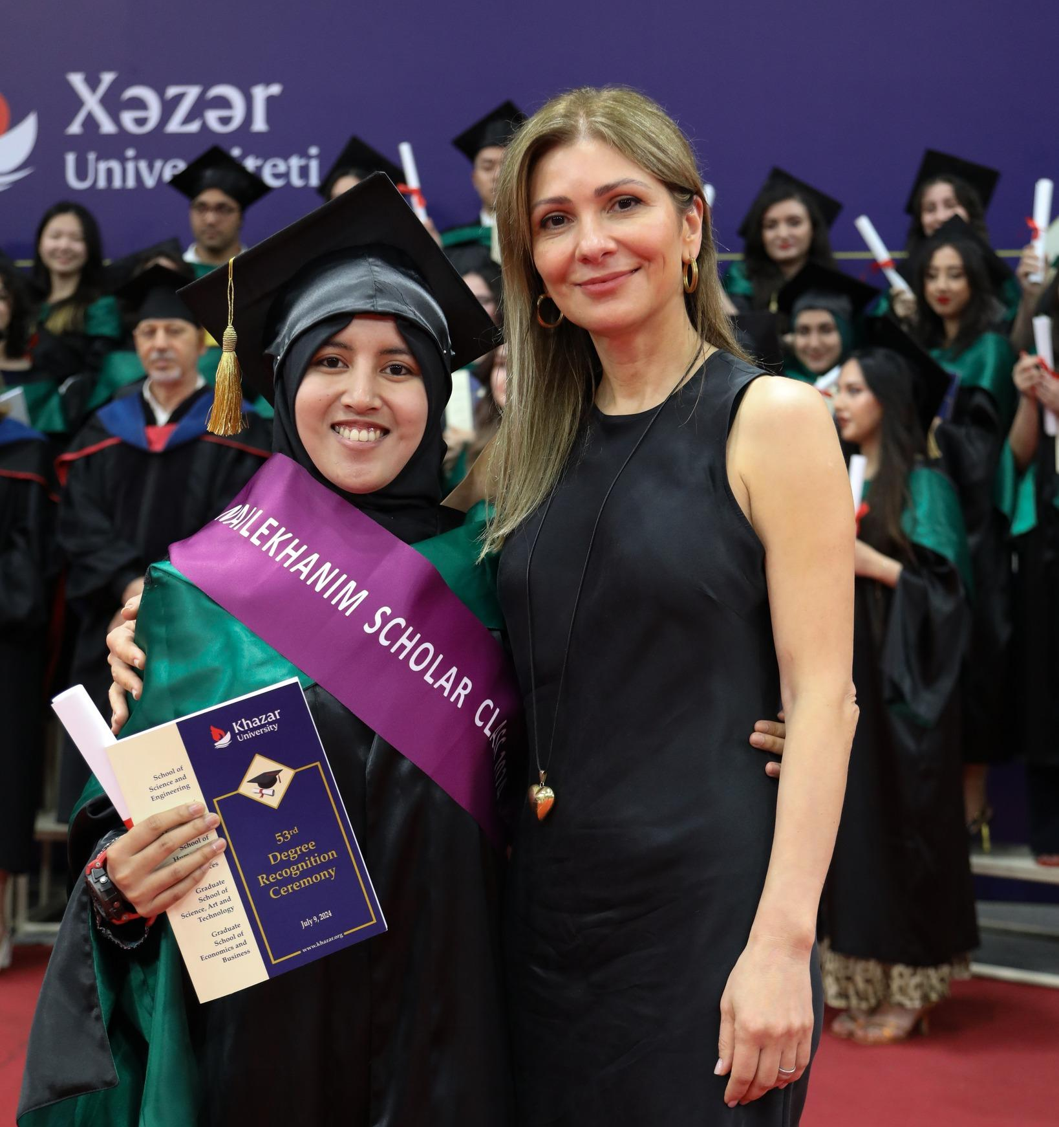

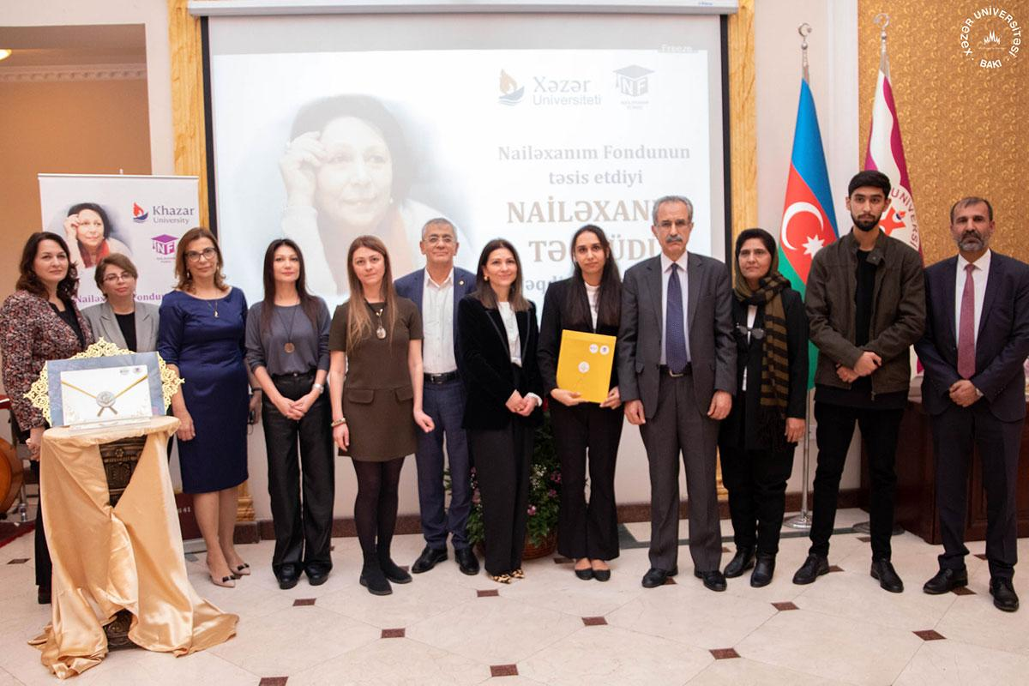
Nailəxanım Fondu Təqaüdü – Magistratura və Doktorantura Səviyyəsində Təhsil Alan Qadın Tələbələr üçün
Nailəxanım Fondu, Dünya Məktəbinin və Xəzər Universitetinin həmtəsisçisi Nailəxanım İsayevanın xatirəsinə yaradılmışdır.
Bu, bütün ölkələrdən olan qadın tələbələr üçün tam təqaüddür və Xəzər Universitetində magistr və ya doktorantura səviyyəsində təhsil almağa qərarlı olan namizədlərə verilir.
İlk təqaüd alanlar Əfqanıstan, İndoneziya, İtaliya, İran və Şri-Lanka ölkələrini təmsil edirlər.
Fond, onun təhsilə olan həvəsini və sadiqliyini yad etmək məqsədilə yaradılmışdır.

Slide 17

İstinadlar
Bass, B. M., & Bass, B. M. (1985). Leadership and performance beyond expectations. Free Press.
Burns, J. M. (1978). Leadership. Harper & Row.
Greenleaf, R. K. (1970). The servant as leader. Robert K. Greenleaf Center.
Hambrick, D. C., & Mason, P. A. (1984). Upper echelons: The organization as a reflection of its top managers. Academy of Management Review, 9(2), 193–206. https://doi.org/10.5465/amr.1984.4277628
Ireland, R. D., & Hitt, M. A. (1999). Achieving and maintaining strategic competitiveness in the 21st century: The role of strategic leadership. Academy of Management Perspectives, 13(1), 43–57. https://doi.org/10.5465/ame.1999.1567311
Isayeva, N. X. (2023). Xoşbəxtlik göydən düşmür… Bakı: Xəzər Universiteti Nəşriyyatı. ISBN 978-9952-20-159-8.
Isayeva, N. X. (2022). Son görüş olmayaydı... Nailə xanım İsayeva xatirələrdə. Bakı: Xəzər Universiteti Nəşriyyatı. ISBN 978-9952-20-135-2.
Krippendorff, K. (2019). Content analysis: An introduction to its methodology (4th ed.). SAGE Publications.
Mayring, P. (2014). Qualitative content analysis: Theoretical foundation, basic procedures and software solution. Klagenfurt.
Spears, L. C. (1995). Reflections on leadership: How Robert K. Greenleaf's theory of servant leadership influenced today’s top management thinkers. John Wiley & Sons.

